Slide 1
Санкт-Петербург
2023
ВЫ ВЫБИРАЕТЕ,
НАС ВЫБИРАЮТ

Slide 2
НИУ ВШЭ —
САНКТ-ПЕТЕРБУРГ
Статистика 2022
Санкт-Петербург
2022
2
1680 ЧЕЛОВЕК
583 ЧЕЛОВЕКА
144 ЧЕЛОВЕКА
953 ЧЕЛОВЕК
ЗАЧИСЛЕННО НА БЮДЖЕТНУЮ ФОРМУ ОБУЧЕНИЯ
ЗАЧИСЛЕННО ЗА СЧЕТ СРЕДСТВ НИУ ВШЭ
ЗАЧИСЛЕННО НА КОНТРАКТНУЮ ФОРМУ ОБУЧЕНИЯ
ВСЕГО ЗАЧИСЛЕНО

Slide 3
НИУ ВШЭ —
САНКТ-ПЕТЕРБУРГ
Статистика 2022
Санкт-Петербург
2022
3
4 МЕСТО
ПО КАЧЕСТВУ БЮДЖЕТНОГО ПРИЕМА В РФ*
1 МЕСТО
ПО КАЧЕСТВУ БЮДЖЕТНОГО ПРИЕМА В САНКТ-ПЕТЕРБУРГЕ*
*По предварительным данным Мониторинга качества приема

Slide 4
НИУ ВШЭ —
САНКТ-ПЕТЕРБУРГ
Средние баллы ЕГЭ
Санкт-Петербург
2022
4
ПРОГРАММА | Средний балл на бюджет | Средний балл на коммерцию
Прикладная математика и информатика | 97,3 | 85,1
Прикладной анализ данных и искусственный интеллект | 98,2 | 91,0
Физика | 88,6 | -
Международный бакалавриат по бизнесу и экономике/ International Bachelor in Business and Economics | 94,9 | 81,5
Управление и аналитика в государственном секторе | 93,5 | 82,9
Социология и социальная информатика/Sociology and Social Informatics | 91,0 | 79,7
Юриспруденция | 94,4 | 82,6
Политология и мировая политика/ Political Science and World Politics | 96,7 | 83,0
Медиакоммуникации | - | 87,2
Филология | 97,1 | 84,5
История | 95,3 | 80,5
Дизайн | 94,3 | 83,9
Востоковедение | 95,5 | 82,9

Slide 5
НИУ ВШЭ —
САНКТ-ПЕТЕРБУРГ
Проходной балл
Санкт-Петербург
2022
5
Проходной балл 2022 на бюджет
 | Прикладная математика и информатика | Прикладной анализ данных и искусственный интеллект | Физика | Международный бакалавриат по бизнесу и экономике | Управление и аналитика в гос.секторе | Социология и социальная информатика | Юриспруденция
Балл | 289 | 304 | 230 | 276 | 275 | 346 | 288
 | Политология и мировая политика | Медиакоммуникации | Филология | История | Дизайн | Востоковедение
Балл | 380 | 359 | 308 | 279 | 289 | 290

Slide 6
НИУ ВШЭ —
САНКТ-ПЕТЕРБУРГ
Санкт-Петербург
2022
6
ПРАВИЛА ПРИЕМА 2023
1 ноября

Slide 7
НИУ ВШЭ —
САНКТ-ПЕТЕРБУРГ
Кампус НИУ ВШЭ
в Санкт-Петербурге
Санкт-Петербург
2023
7
593
835
2023/2024 учебный год:
бюджетных места
платных мест
Санкт-Петербургская
школа экономики и менеджмента
Санкт-Петербургская
школа гуманитарных наук
и искусств
Санкт-Петербургская школа физико-математических
и компьютерных наук
Санкт-Петербургская
школа социальных наук
и востоковедения
International Bachelor
in Business & Economics
Медиакоммуникации
Прикладная математика
и информатика
Управление и аналитика
в государственном секторе
Приемная кампания 2021
Филология
Прикладной анализ данных и искусственный интеллект
Юридический
факультет
Sociology
and Social Informatics
Юриспруденция
История
Физика
Political Science
and World Politics
Дизайн
Востоковедение

Slide 8
НИУ ВШЭ —
САНКТ-ПЕТЕРБУРГ
Особенности
поступления
Санкт-Петербург
2023
8
Минимальные баллы
* Предмет по выбору
 | Математика | Русский язык | Иностранный язык | Общество-знание | История | Литература | Информа-тика и икт | Физика | Творческое испытание
Прикладная математика и информатика | 75 | 60 | - | - | - | - | 75 | - | -
Прикладной анализ данных и искусственный интеллект | 65 | 60 | - | - | - | - | 65 | - | -
Физика | 65 | 60 | - | - | - | - | - | 65 | -
Международный бакалавриат по бизнесу и экономике | 60 | 60 | 60 | - | - | - | - | - | -
Управление и аналитика в государственном секторе | 60* | 60 | 60* | 60 | - | - | - | - | -
Социология и социальная информатика | 60* | 60 | 60* | 60 | - | - | - | - | -
Юриспруденция | - | 60 | 55* | 60 | 55* | - | - | - | -
Политология и мировая политика | - | 60 | 60* | 60* | 55 | - | - | - | -
Медиакоммуникации | - | 60 | 60* | 60* | 60* | 60 | - | - | -
Филология | - | 60 | 60 | - | - | 60 | - | - | -
История | - | 60 | 60 | - | 60 | - | - | - | -
Дизайн | - | 60 | - | - | - | 60 | - | - | 60
Востоковедение | - | 60 | 60 | - | 60 | - | - | - | -

Slide 9
НИУ ВШЭ —
САНКТ-ПЕТЕРБУРГ
Особенности
поступления
Санкт-Петербург
2023
9
Особенности НИУ ВШЭ — Санкт-Петербург для абитуриентов 2023
Абитуриенты имеют право выбора вступительного испытания на отдельные образовательные программы
Управление и аналитика в государственном секторе | обществознание | 1 | 60
 | иностранный язык/математика* | 2 | 60
 | русский язык | 3 | 60
Социология и социальная информатика | обществознание | 1 | 60
 | иностранный язык/математика* | 2 | 60
 | русский язык | 3 | 60
Юриспруденция | обществознание | 1 | 55
 | история/иностранный язык* | 2 | 55
 | русский язык | 3 | 60
Политология и мировая политика | история | 1 | 55
 | Обществознание / иностранный язык* | 2 | 60
 | русский язык | 3 | 60
Медиакоммуникации | литература | 1 | 60
 | русский язык | 2 | 60
 | иностранный язык / обществознание / история* | 3 | 60

Slide 10
НИУ ВШЭ —
САНКТ-ПЕТЕРБУРГ
Особенности
поступления
Санкт-Петербург
2023
10
Варианты поступления на бюджетные места
По сумме конкурсных баллов
сумма баллов за вступительные испытания + сумма баллов
за индивидуальные достижения
Без вступительных
испытаний
победители и призеры Олимпиад школьников /
Всероссийской Олимпиады
По квотам приема лиц (особая квота + специальная квота)
социальные льготы
10% от КЦП
По квоте на целевое обучение
10 – 15% от бюджетных мест на конкретную программу
247 человек
42,4 %
269 человек
46,1 % (47 человек за счет средств НИУ ВШЭ)
42 человек
7,2 %
25 человек
4,3 %
Принято в НИУ ВШЭ – Санкт-Петербург в 2022 году

Slide 11
НИУ ВШЭ —
САНКТ-ПЕТЕРБУРГ
Без вступительных испытаний
Санкт-Петербург
2023
11
Поступление без вступительных испытаний
Поступление без вступительных испытаний можно использовать один раз на одну образовательную программу
Максимальный балл по предмету из состава вступительных испытаний можно использовать неоднократно на различных образовательных программах
Для каждой образовательной программы перечень льгот устанавливается индивидуально
Олимпиада | Требование
Заключительный этап Всероссийской олимпиады школьников | Не требуется подтверждение
Олимпиада из Перечня олимпиад школьников (ежегодно утверждается Минобрнауки РФ) | Не менее 75 баллов по предмету олимпиады

Slide 12
НИУ ВШЭ —
САНКТ-ПЕТЕРБУРГ
Особая квота
Санкт-Петербург
2023
12
Поступление по квоте
На поступление по особой квоте имеют право:
дети-инвалиды
инвалиды I и II групп
инвалиды с детства
дети-сироты и дети, оставшиеся без попечения родителей
инвалиды вследствие военной травмы или заболевания, полученного в период прохождения военной службы
лица из числа детей-сирот и детей, оставшихся без попечения родителей (до достижения ими возраста 23 лет)
ветераны боевых действий из числа лиц, указанных в подпунктах 1-4 пункта 1 статьи 3 ФЗ от 12 января 1995 г. № 5-ФЗ «О ветеранах»
Количество выделенных мест = 10% от КЦП
(на всех образовательных программах, где есть бюджетные места)
Способы поступления по особой квоте
ЕГЭ по всем вступительным испытаниям
Внутренние экзамены НИУ ВШЭ всем вступительным испытаниям*
ЕГЭ + внутренние экзамены НИУ ВШЭ*
*для имеющих право сдавать внутренние экзамены НИУ ВШЭ вместо ЕГЭ
Notes:
И

Slide 13
НИУ ВШЭ —
САНКТ-ПЕТЕРБУРГ
Целевое обучение
Санкт-Петербург
2023
13
Целевое обучение
Правительство РФ
10 – 15% от КЦП
устанавливает размер целевой квоты и перечень направлений подготовки
НИУ ВШЭ
не позднее 1 июня объявляет места для приема
Для зачисления необходимо в установленные сроки подать:
документы для участи в конкурсе
заверенную копию договора о целевом обучении с организацией-заказчиком
заявление о согласии на зачисление
оригинал документа об образовании
Абитуриент
заключает двухсторонний договор
(абитуриент – организация)
Постановление правительства о целевых местах

Slide 14
НИУ ВШЭ —
САНКТ-ПЕТЕРБУРГ
Целевое обучение
Санкт-Петербург
2023
14
Кто может стать заказчиком целевого обучения
В соответствии со ст.71.1 ФЗ от 29.12.2012 N 273-ФЗ «Об образовании в Российской Федерации» в число ведомств-заказчиков могут войти:
федеральные государственные органы, органы государственной власти субъектов Российской Федерации, органы местного самоуправления;
государственные и муниципальные учреждения, унитарные предприятия;
государственные корпорации;
организации, включенные в сводный реестр организаций оборонно-промышленного комплекса;
акционерные общества, акции которых находятся в собственности или в доверительном управлении государственной корпорации;
организации, которые созданы государственными корпорациями или переданы государственным корпорациям в соответствии с положениями федеральных законов об указанных корпорациях.

Slide 15
НИУ ВШЭ —
САНКТ-ПЕТЕРБУРГ
Индивидуальные достижения
Санкт-Петербург
2023
15
Индивидуальные достижения
Спортивные достижения | чемпионы и призеры Олимпийских, Паралимпийских и Сурдлимпийских игр, чемпионатов Европы и мира, первые места в первенстве Европы и мира – 6 баллов
 | наличие спортивного звания или действующего спортивного разряда – кандидата в мастера спорта – 4 балла
 | золотой знак ГТО – 2 балла
Аттестат с отличием | 3 балла
Иные олимпиады и конкурсы
Региональный этап ВСОШ | Победитель/призер – 6 баллов
Всероссийский конкурс исследовательских и проектных работ школьников «Высший пилотаж» | региональный этап – 4 балла (призер), 6 баллов (победитель)
 | всероссийский этап – 6 баллов (призер), 8 баллов (победитель)
Командная олимпиада школьников по программированию | победитель – 8 баллов
 | призеры – 6 балла
Всероссийский чемпионат сочинений «Своими словами»» | региональный этап – 4 балла (призер), 6 баллов (победитель)
 | всероссийский этап – 6 баллов (призер), 8 баллов (победитель)

Slide 16
НИУ ВШЭ —
САНКТ-ПЕТЕРБУРГ
Система скидок
Санкт-Петербург
2023
16
Платное обучение
Скидки на обучение
70%
50%
70%
50%
25%
Пример расчета:
390 000,0 — скидка 70% = 117 000,0 (58 500+ 58 500)
ФДО
25%
без
скидки

Slide 17
НИУ ВШЭ —
САНКТ-ПЕТЕРБУРГ
Подача документов
Санкт-Петербург
2023
17
5
вузов
Сроки приема:
Для лиц, поступающих по результатам ЕГЭ или без вступительных испытаний (по олимпиаде/спец. квоте):
15 июня – 25 июля
Для лиц, поступающих по результатам вступительных испытаний, проводимых НИУ ВШЭ:
15 июня – 11 июля
Для лиц, участвующих в творческих испытаниях:
15 июня – 18 июля
3
направления подготовки
(в рамках НИУ ВШЭ)
Способы подачи документов:
Лично
Дистанционно через личный кабинет абитуриента
Дистанционно через Единый портал государственных услуг
Почтой
СНИЛС
Согласие на обработку персональных данных

Slide 18
Изменения в правилах приёма
НИУ ВШЭ – Санкт-Петербург
Организация приёма в бакалавриат 2023
Санкт-Петербург
2023
1 заявление для бюджетного и коммерческого мест
2 заявления: отдельно на бюджет и на коммерцию
Зачисление по заявлению о согласии на зачисление по определенной ОП
Зачисление по приоритетам* программ указанным в заявлении о приеме
*приоритеты на бюджетные и платные места могут быть указаны разные

Slide 19
Возможности для абитуриентов 2022-2023 уч.год

Slide 20
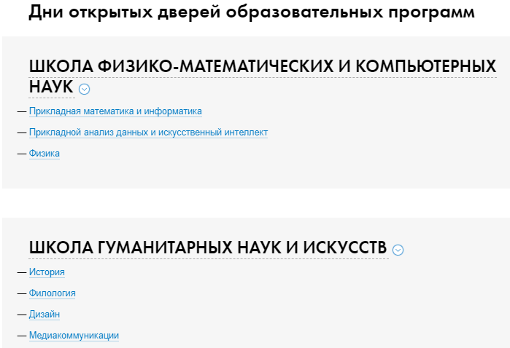
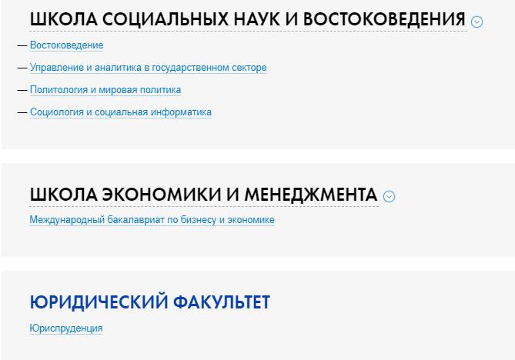

Slide 21
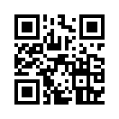
Олимпиада
«Высшая проба»
(7 - 11 класс)
Старт
1 тур
2 тур
Победа!
Регистрация
03 октября – 09 ноября 2022 года
Заочный этап
11 ноября – 27 ноября
2022 года
(онлайн)
Очный этап
10 февраля – 19 февраля
2023 года
(НИУ ВШЭ —
Санкт-Петербург)
Награждение
Май
2023 года

Slide 22
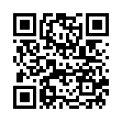
НИУ ВШЭ —
САНКТ-ПЕТЕРБУРГ
Конкурс исследовательских работ «Высший пилотаж»
Санкт-Петербург
2022
22

Slide 23
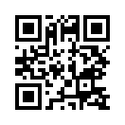
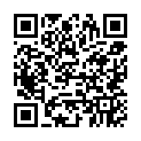
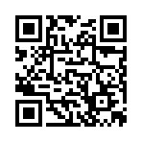
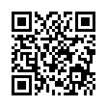
УСТАНОВОЧНАЯ КОНФЕРЕНЦИЯ
ШКОЛ-ПАРТНЕРОВ 2022
Мероприятия факультетов
Малый Филологический факультет при департаменте филологии НИУ ВШЭ СПб
Вышка Lite SPb. НеМалая школа социальных наук
Малая экономическая школа
Малый Юридический факультет

Slide 24
Санкт-Петербург
2023
Приемная комиссия
Адрес:
Санкт-Петербург, ул. Кантемировская, д. 3 А
ауд. 239
Приемная комиссия: тел.: +7 (812) 644-62-12 abitur-spb@hse.ru
Контакт-центр: тел.: +7 (812) 980-00-30
Соцсети: vk.com/hse_abitur

